Slide 1

Problem solving tehnike
Iva Plejić, mag. psih.
01

Slide 2
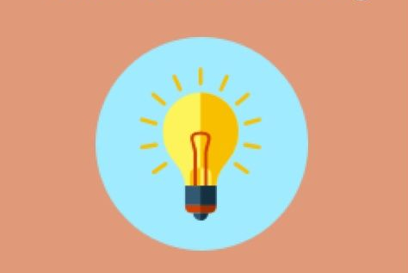
Problem solving tehnike
Identificiranje i rješavanje trenutnih životnih problema (koji su uzrokovali maladaptivne odgovore)
Učenje klijenta vještinama koje će mu pomoći da se bolje nosi s budućim problemima
Fokusiranost na maladaptivne odgovore (anksioznost, depresija, prejedanje, prekomjerno pijenje)
Rješivi problemi

Slide 3

4 problem solving vještine
1. Definicija i formulacija problema
3. Donošenje odluke
4. Implementacija rješenja i verifikacija
2. Generiranje alternativnih rješenja

Slide 4

Vrste problema za primjenu PS
gubitak ili strah od gubitka (važnog odnosa, statusa...)
bračni problemi
problemi na poslu
problemi u učenju
problemi vezani uz brigu o djeci
suočavanja (s tjelesnom ili psihičkom bolešću, sa dosadom...)
situacije u kojima treba donijeti važan izbor

Slide 5
Kome PS može koristiti
Djeca, adolescenti, odrasli
Osobe sa slabijim resursima za suočavanje s problemima
Individualna, grupna, bračna i obiteljska terapija
Osobe koje inače dobro funkcioniraju, ali su zapele u nekoj poteškoći
Samostalna metoda ili dio terapijskog procesa
Svi poremećaji kod kojih stres i nošenje sa istim igraju važnu ulogu

Slide 6

Koraci
Dogovor o praktičnim aspektima
Identificiranje pacijentovih resursa
3
5
1
Sklapanje terapijskog ugovora
Procjena primjerenosti PS
4
2
Identificiranje problema

Slide 7
Teorijska podloga
SOCIJALNI MODEL PS
RELACIJSKI / PS MODEL STRESA

Slide 8
SOCIJALNI MODEL PS
Socijalni PS
samousmjeravajući KB proces pomoću kojeg pojedinac /par/grupa nastoje otkriti učinkovita rješenja za specifične probleme svakodnevnog života
Problem
svaka životna situacija ili zadatak koji zahtijeva učinkovit odgovor kako bi se postigao cilj ili riješio konflikt, kada nijedan učinkovit odgovor nije odmah vidljiv ili dostupan osobi
Rješenje
strategija suočavanja (odgovor) ili obrazac strategija (odgovora) za specifičnu situaciju

Slide 9
Dva glavna procesa u modelu
Orijentacija na problem
Pozitivna
Negativna
Stil rješavanja problema
Racionalni
Impulzivni
Izbjegavajući
Problem je izazov…
Problem je prijetnja dobrobiti…
Racionalna, namjerna i sustavna primjena PS vještina
Ograničena, impulzivna i ne do kraja razrađena primjena PS strategija
Prokrastinacija, pasivnost, ovisnost

Slide 10

2. Relacijski / Ps model stresa i dobrobiti
Stres - situacija nadilazi mogućnosti osobe da udovolji osobnim ili zahtjevima okoline
Stresni životni događaji
Veliki negativni događaji
Svakodnevni problemi
Emocionalni stres
Emocionalni odgovori na stresne životne događaje
Negativni (anksioznost, depresija, ljutnja...)
Pozitivni (nada, olakšanje, radost...)
PS suočavanje Kognitivne procjene i aktivnosti nošenja sa stresnom situacijom

Slide 11

Ciljevi PST
smanjiti negativnu orijentaciju na problem
smanjiti tendenciju izbjegavanja PS
smanjiti impulzivnost i neopreznost
poticati primjenu racionalnih PS vještina
osnažiti pozitivnu orijentaciju na problem

Slide 12

PS tehnike/moduli

Slide 13
Prepreke uspješnom rješavanju problema i pojačavanje samoefikasnosti
Osvijestiti kognitivne limite – npr. teškoće u multitaskingu kada smo pod stresom
EKSTERNALIZACIJA
napraviti popis ideja
VIZUALIZACIJA
zamišljanje uspješne implementacije rješenja
POJEDNOSTAVLJIVANJE
kompleksan problem razbiti na manje i rješive probleme

Slide 14

Prepoznavanje problema
Koristiti osjećaje, neučinkovito ponašanje i određene misli kao znakove da postoji problem

Slide 15

Promatranje problema kao izazov
Klijent argumentira suprotno gledište od svog trenutnog maladaptivnog vjerovanja i razmišljanja

Slide 16
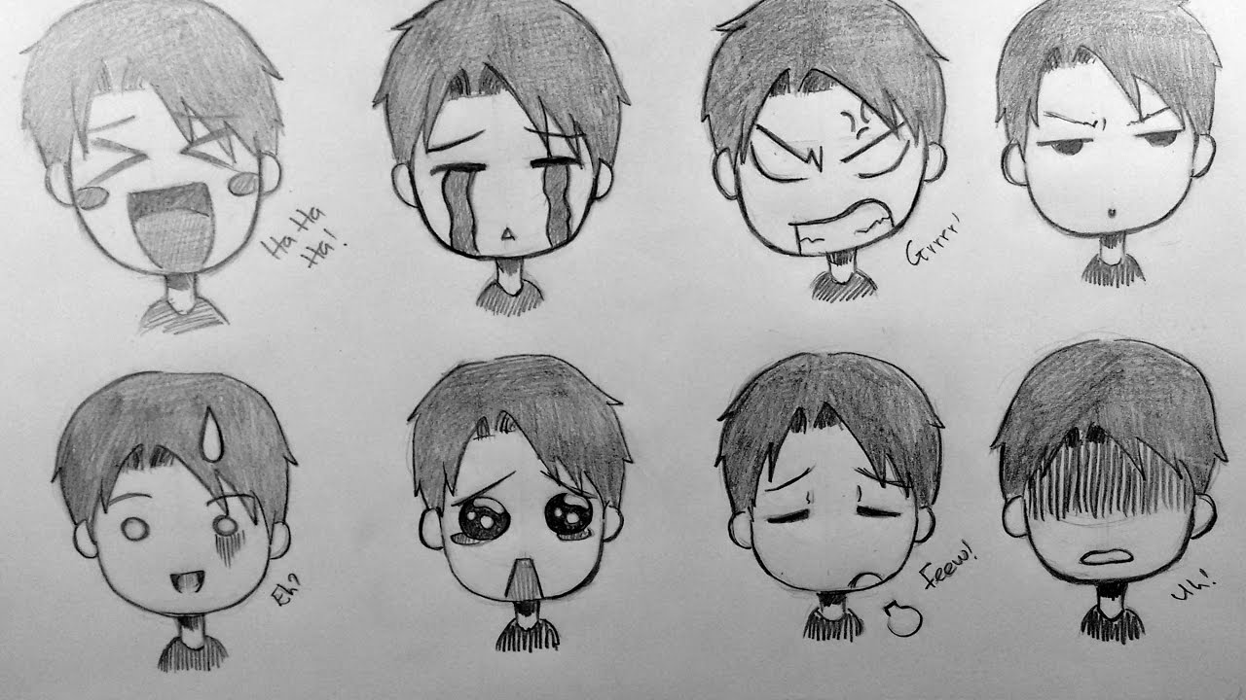
Upotreba i kontrola emocija
Poticati klijentovo razumijevanje uloge osjećaja u PS
Osjećaji mogu biti informacija da imamo neki problem
Nošenje s neugodnim osjećajima
Kognitivno restrukturiranje
Vježbe relaksacije

Slide 17

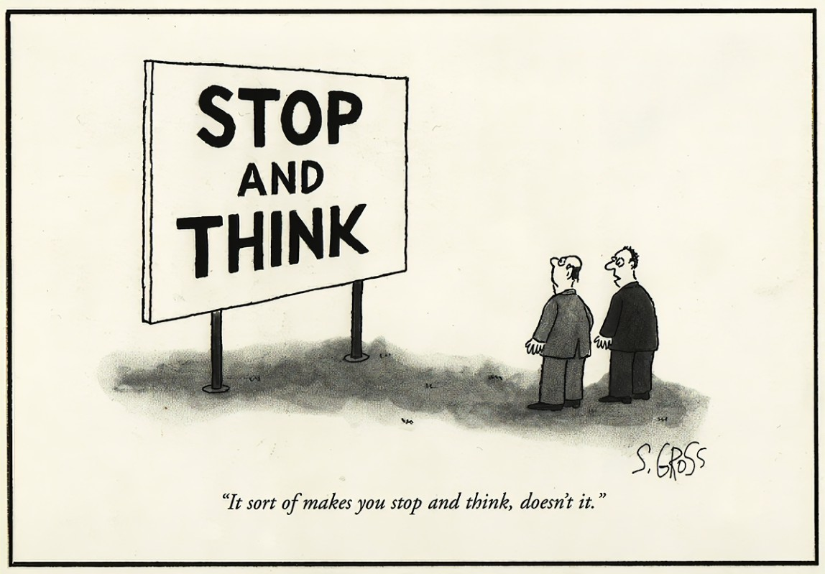
Stani i razmisli
Cilj: smanjiti izbjegavajući ili impulzivan stil suočavanja s problemom
Npr. Vizualizirati crveni znak STOP ili svjetlo na semaforu kao znak za "zaustavljanje", a zatim za "razmišljanje" u PS smjeru

Slide 18
Definicija i formulacija problema
5W tehnika : ▪ WHO
▪ WHAT
▪ WHERE
▪ WHEN
▪ WHY
Razumijevanje problema i osvještavanje da su problemi individualni i postavljanje realnih ciljeva

Slide 19

Generiranje alternativnih rješenja
Potaknuti kreativnost kod klijenta za stvaranjem širokog raspona ideja
Pr. Tehnika 2 stupaca
▪ popisivanje prednosti i nedostataka svakog rješenja, te mogućih ishod

Slide 20

Donošenje odluke
Bolje utvrditi potencijalne posljedice određenog rješenja
Cost-benefit analiza

Slide 21

Implementacija i verifikacija rješenja
Usporedba ako plan bude uspješno realiziran i ako ne bude
Samomotrenje
Samopotkrijepljivanje

Slide 22
Priručnik za klijente
A
razviti pozitivan i optimističan stav prema problemu
Attitude (stav)
D
Define (definiraj)
identificirati problem i prepreke, specificirati realistične ciljeve
A
nakon dobro definiranog cilja, generiranje alternativnih rješenja na problem
Alternatives (alternative)
P
predviđanje pozitivnih i negativnih posljedica svakog alternativnog rješenja; odabir onog rješenja koje ima najveću vjerojatnost rješavanja problema (cost-benefit)
Predict (predvidi)
T
Try out (isprobaj)
nakon odabira rješenja, potrebno je isprobati ga u stvarnom životu. Ako su zadovoljni rezultatom, problem je riješen i treba se nagraditi. Ako nisu zadovoljni rezultatom, kreće se ispočetka s A

Slide 23
Izbjegavati
fokusiranost samo na površne probleme
prezentirati PS kao mehaničko rješenje
Poticati
Učiniti PS relevantnim za klijenta; ciljevi na probleme i na emocije
Aktivno sudjelovanje i fokus na implementaciji rješenja
Izgradnja pozitivnog odnosa klijent-terapeut; procjena snaga i slabosti
Uključiti i provjeravati domaću zadaću
KOD PST

Slide 24
Hvala na pažnji!

